Slide 1


P4
Améliorer le référencement

Slide 2
Actions correctives
Vitesse de chargement
Réduire la taille des images https://image.online-convert.com/fr/convertir-en-webp
Erreur de codes W3C et de cohérence dans la structure HTML
Contrôle de l’accessibilité https://wave.webaim.org/
Contraste
Accessibilité texte alternative
Focus
Label

Slide 3

https://www.uptrends.com/tools/website-speed-test
Testez la vitesse de votre site web dans les principaux navigateurs, sur ordinateur de bureau et mobile.

Slide 4
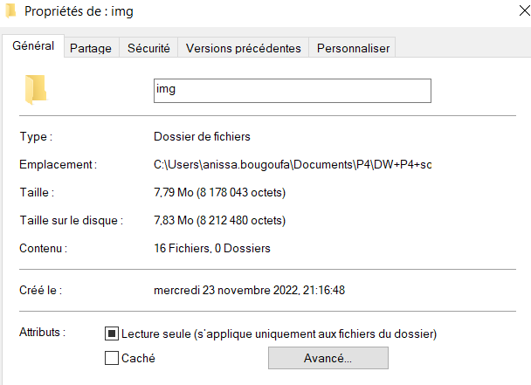
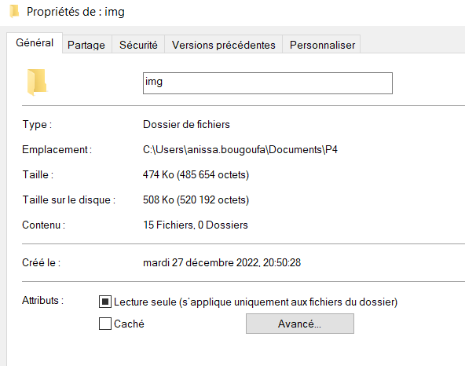

Slide 5
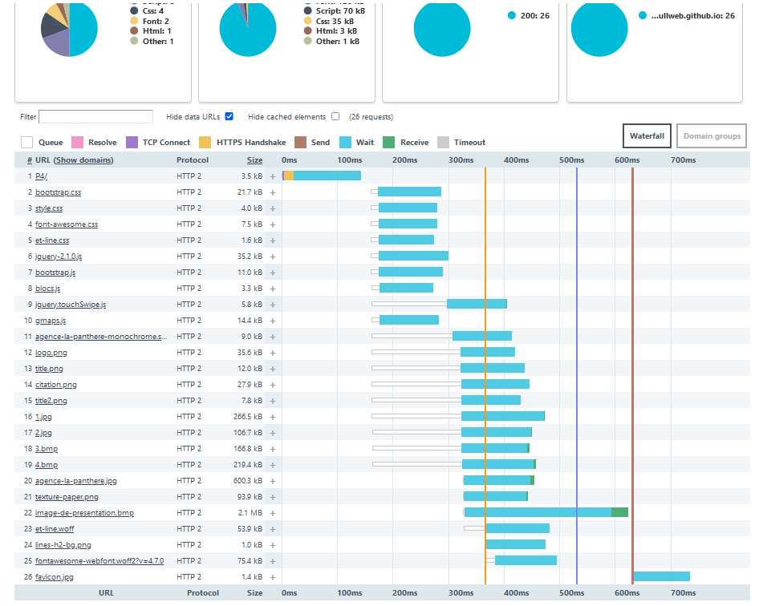

Slide 6
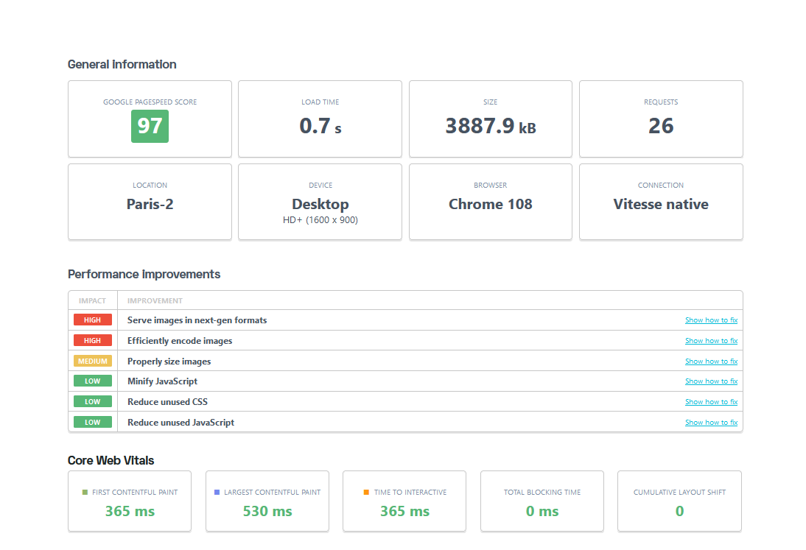
Avant

Slide 7
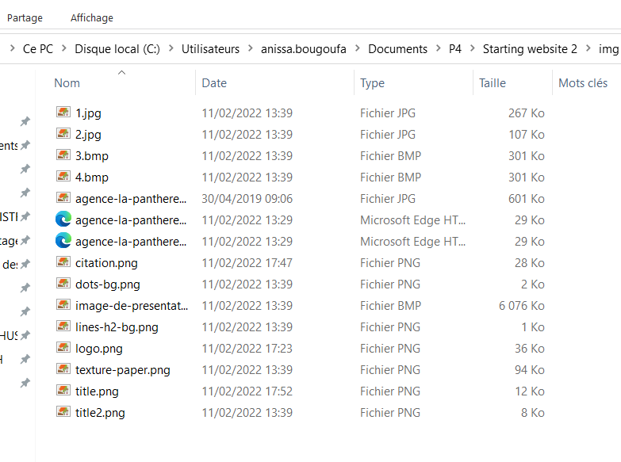

Slide 8
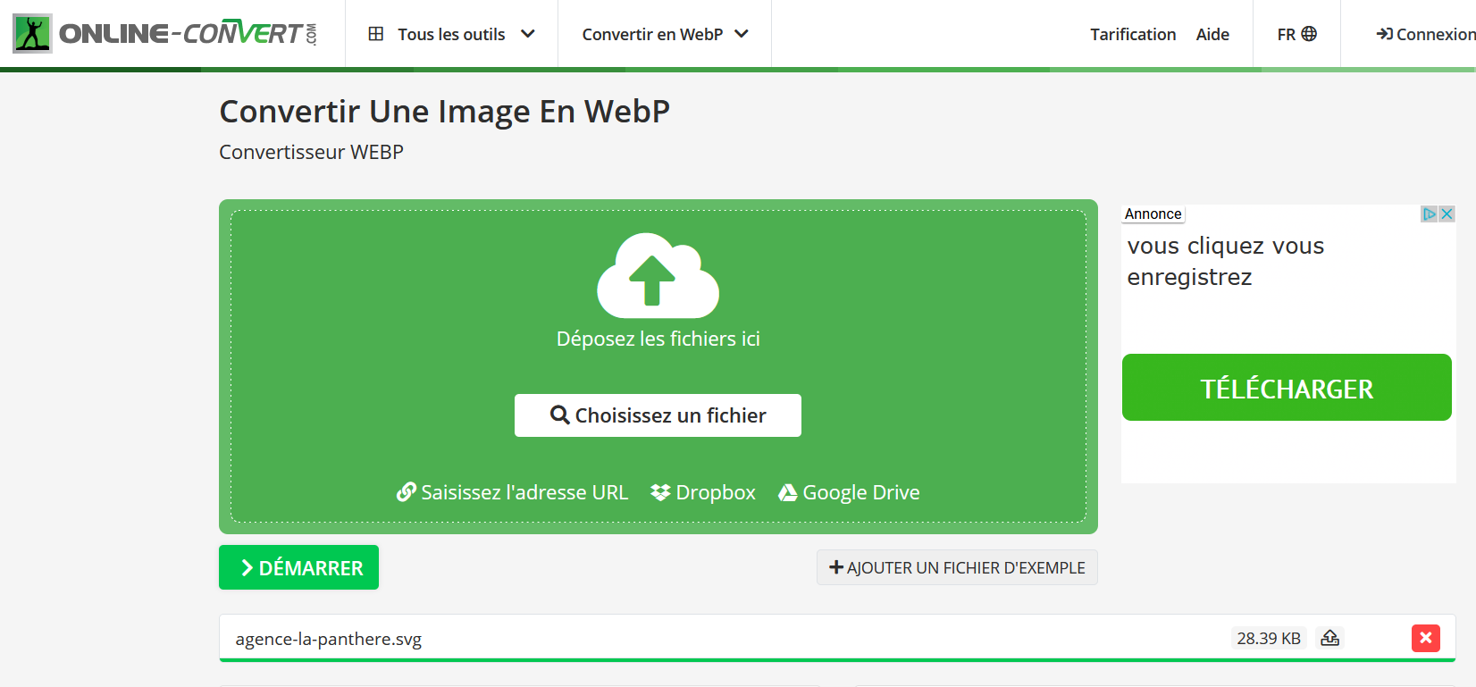

Slide 9
https://image.online-convert.com/fr/convertir-en-webp

Slide 10
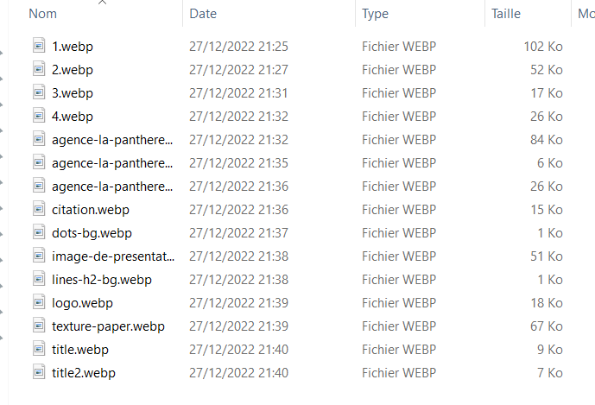

Slide 11
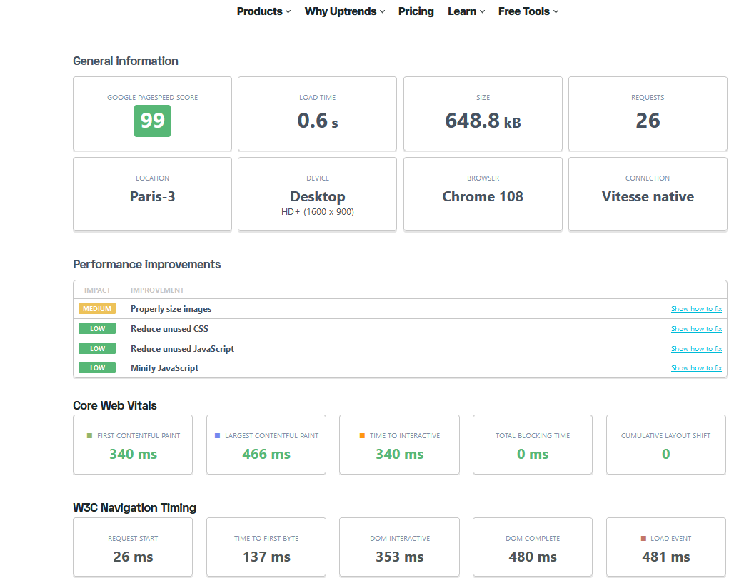

Avant / Après

Slide 12

W3C HTML

Slide 13
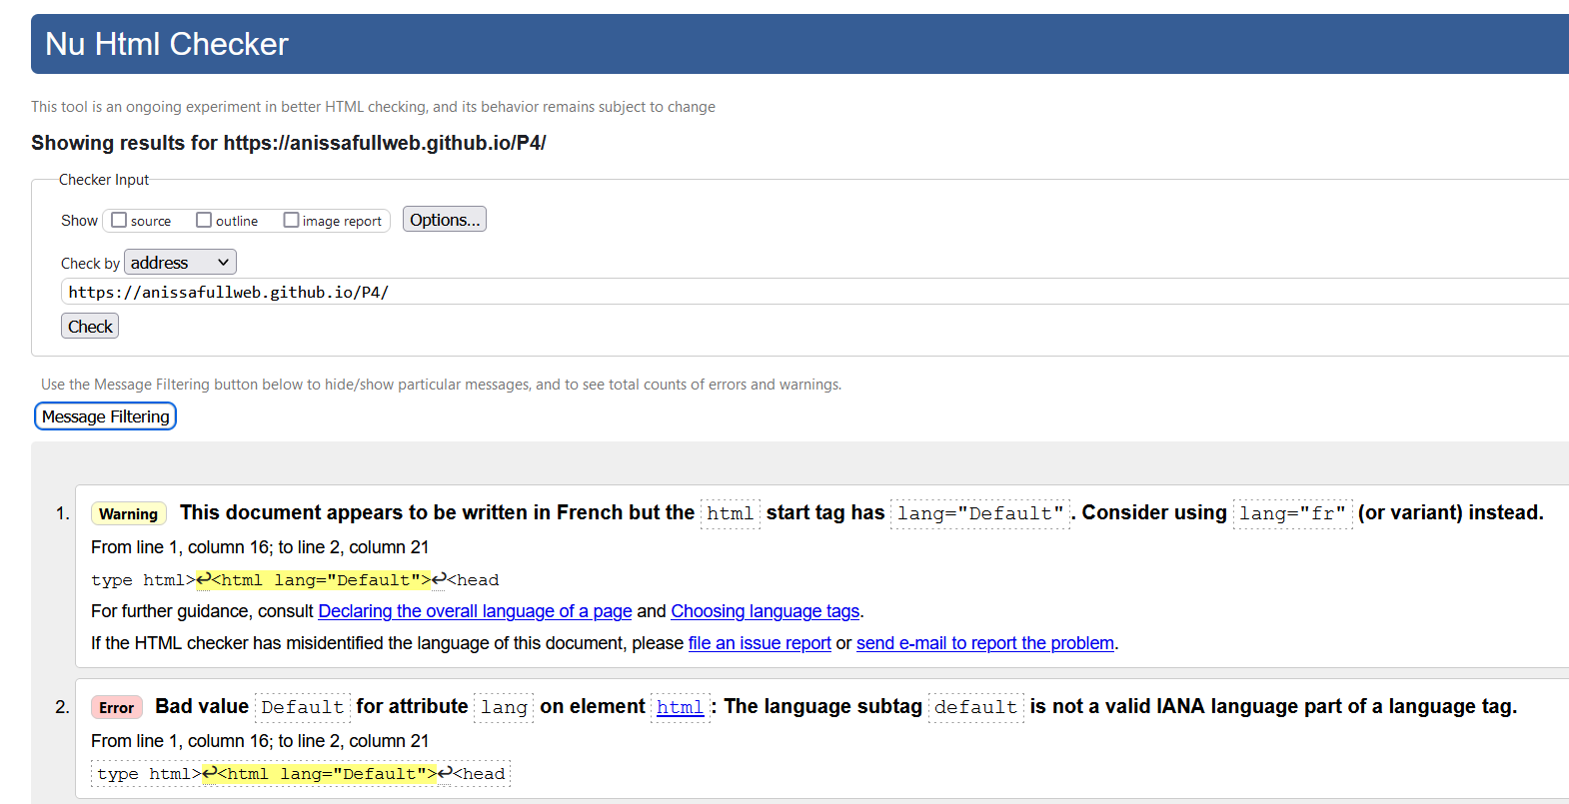

Slide 14
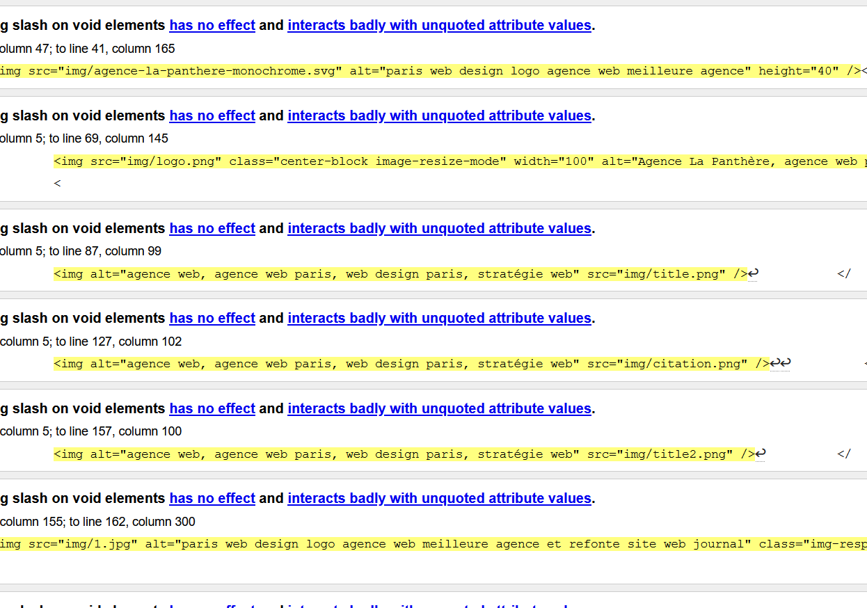

Slide 15
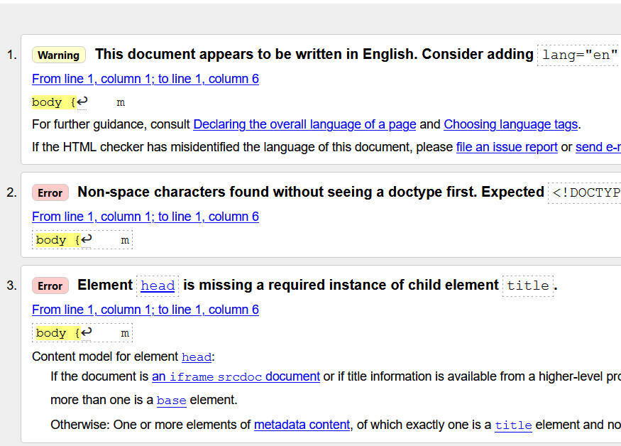

Slide 16
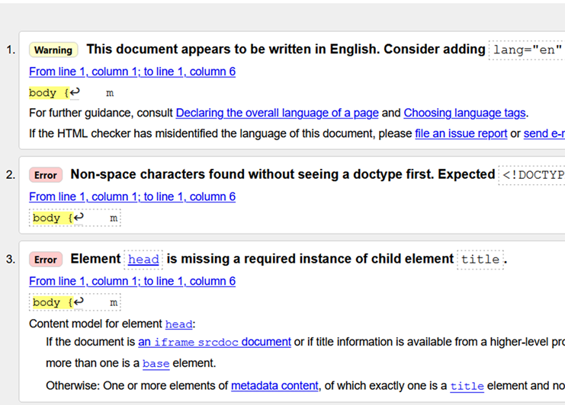
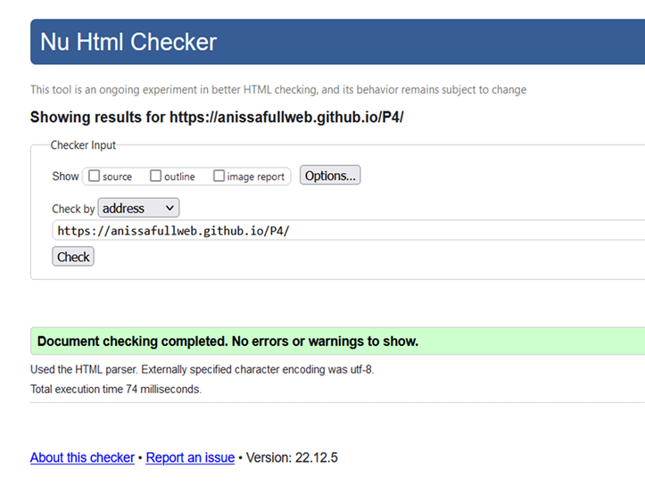
Avant / Après

Slide 17
W3C STYLE.CSS

Slide 18
https://chrome.google.com/webstore/detail/wave-evaluation-tool/jbbplnpkjmmeebjpijfedlgcdilocofh
https://wave.webaim.org/

Slide 19
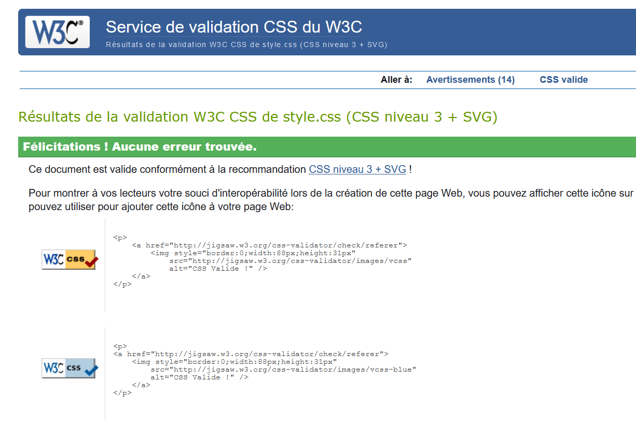

Slide 20

Amélioration structure HTML

Slide 21
Les points d’améliorations
Meta description :« faire une brève présentation du site (c’est ce qui apparaîtra sur les moteurs de recherches » entre 70 et 320 caractères resté dans le même champ lexicale
Meta name =robots content « all » instruction donnée à Google pour afficher le site sans restriction
Suppression Meta Keywords
Intégré une Balise Title
Ligne de code incohérente corrigé
Maillage incohérent lien vide erreur d’exploitation 404 (supprimer)
Structure HTML incohérent uniquement des DIV ajouter des sections aside et footer

Slide 22
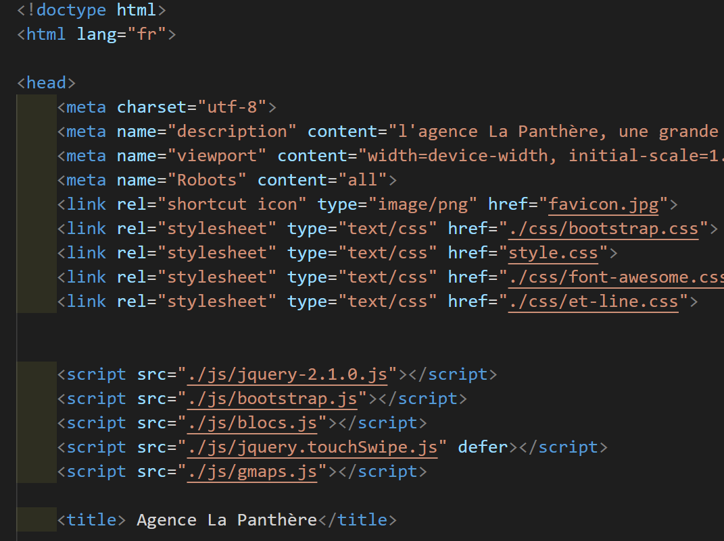

Slide 23

Accessibilités

Slide 25
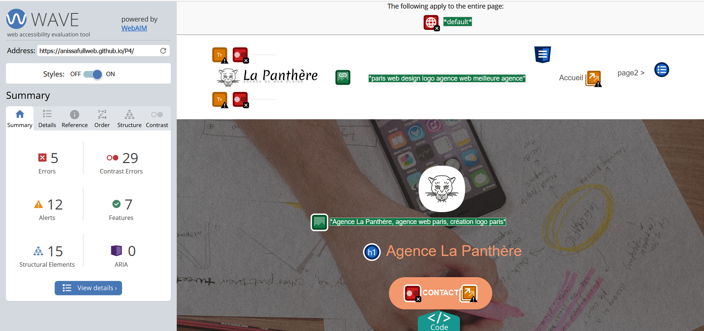

Slide 26
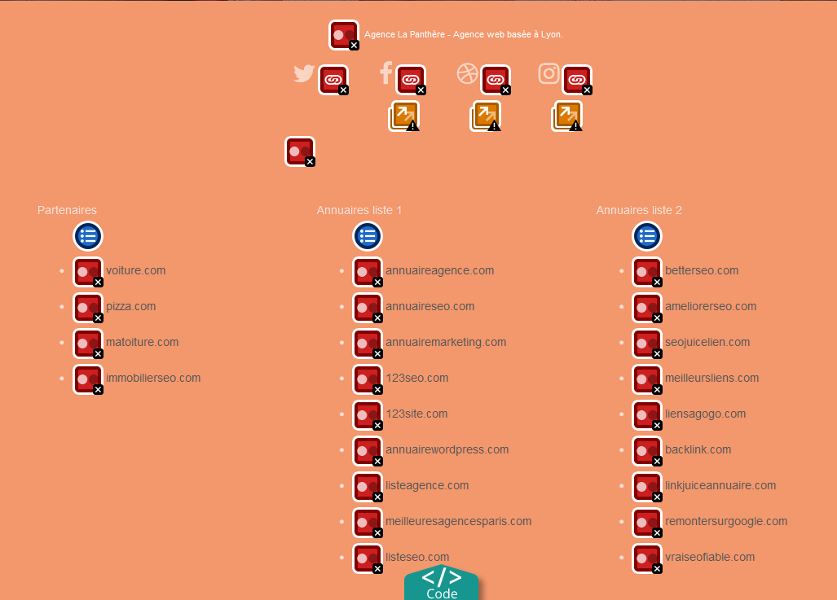

Slide 27
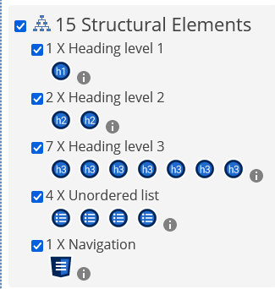
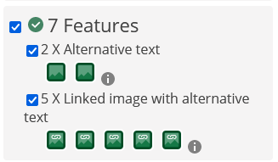
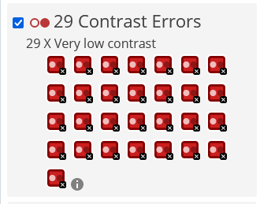
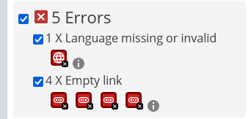

Slide 28
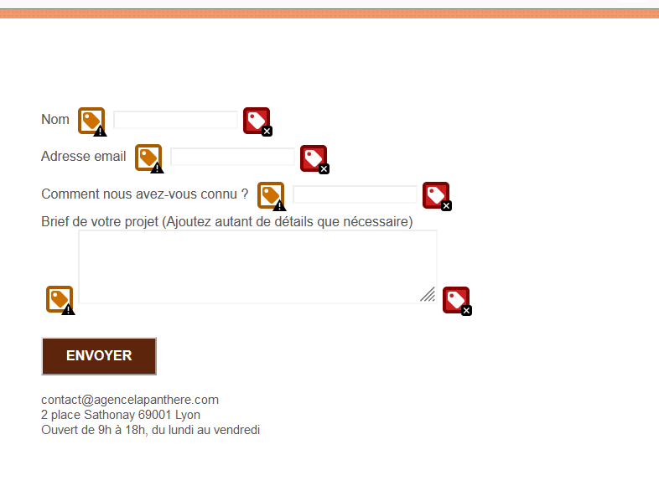

Slide 29
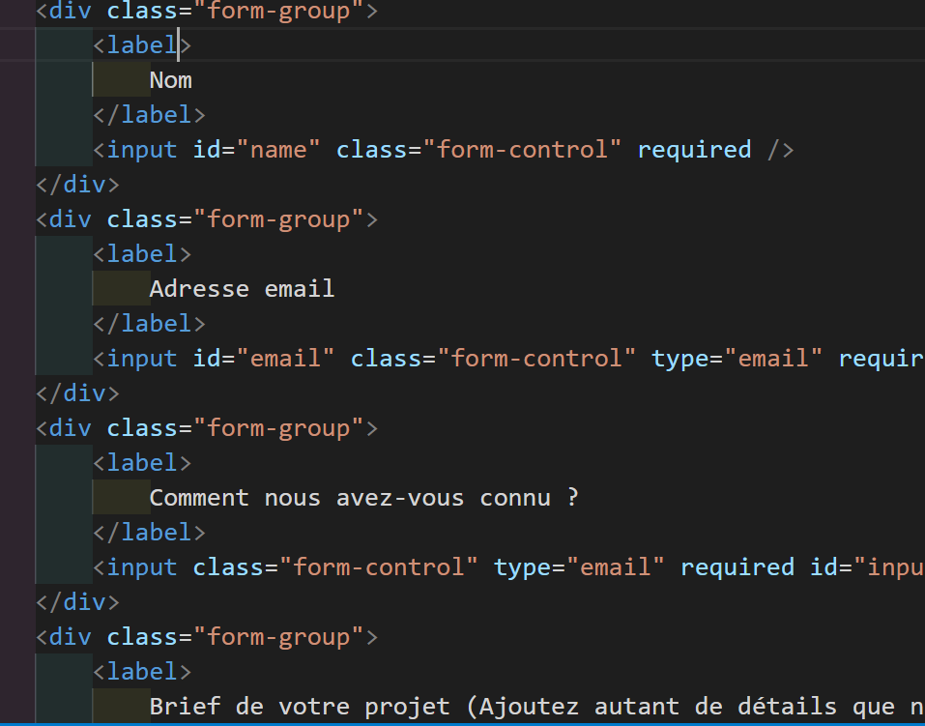

Slide 30
https://developer.mozilla.org/fr/docs/Web/Accessibility/Mobile_accessibility_checklist

Slide 31
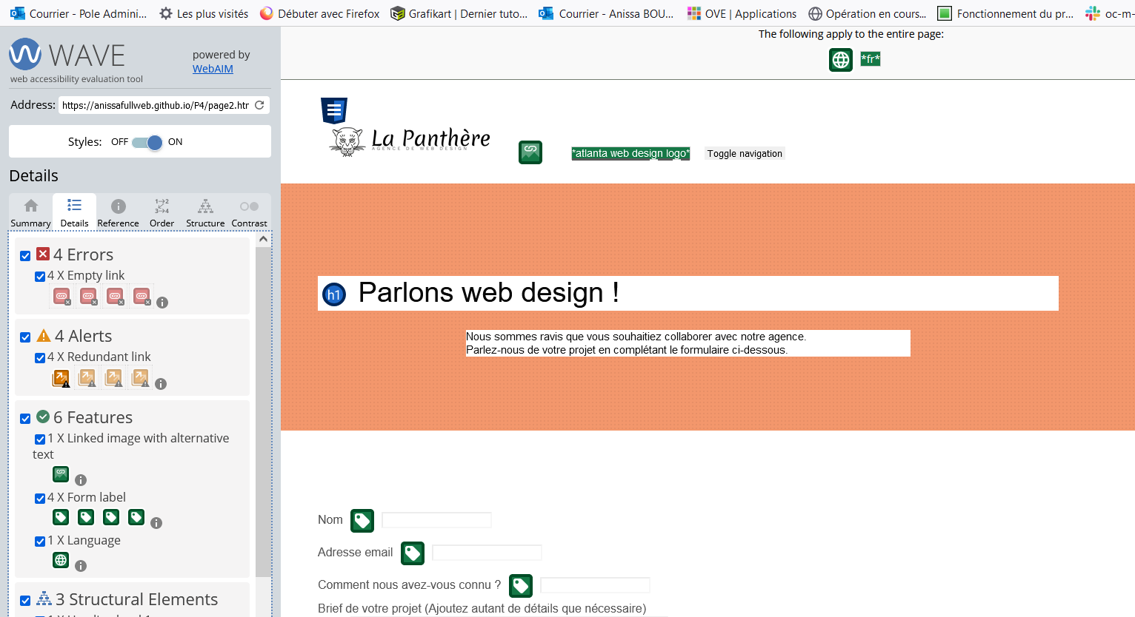

Slide 32
